Slide 1
Развитие школьного спорта – одно из приоритетных направлений в системе образования.
Нормативное правовое обоснование деятельности школьных спортивных клубов

Slide 2
Направления развития школьного спорта
духовно-нравственное и патриотическое воспитание подрастающего поколения, пропаганда ценностей физической культуры, спорта и здорового образа жизни
мониторинг материально-технического состояния спортивной инфраструктуры общеобразовательных организаций
совершенствование механизмов управления системой школьного спорта на основе консолидации сил государственного и негосударственного сектора
обновление нормативно-правового регулирования и научно-методического обеспечения
расширение сети ШСК и организация деятельности ШСК
создание условий для обеспечения безопасности при занятиях физическим воспитанием и школьным спортом на спортивных объектах общеобразовательных организаций

Slide 3
Формирование системы ШСК является неотъемлемой частью реализации:
В соответствии с перечнем поручений Президента Российской Федерации по итогам заседания Совета при Президенте Российской Федерации по развитию физической культуры и спорта от 10 октября 2019 г. № Пр-2397 к 2024 году должно быть завершено создание школьных спортивных клубов в общеобразовательных организациях
Федеральный проект «Успех каждого ребенка» национального проекта «Образование»
План основных мероприятий, проводимый в рамках Десятилетия детства на период до 2027 года
Стратегия развития физической культуры и спорта в Российской Федерации на период до 2030 года
Федеральный закон от 04.12.2007 N 329-ФЗ (ред. от 26.12.2024) "О физической культуре и спорте в Российской Федерации" (с изм. и доп., вступ. в силу с 01.01.2025)
"Методические рекомендации по созданию школьных спортивных клубов общеобразовательных организаций" (утв. Минпросвещением России 28.09.2021 N 06-1400)
Приказ Минпросвещения России от 23.03.2020 N 117 "Об утверждении Порядка осуществления деятельности школьных спортивных клубов (в том числе в виде общественных объединений), не являющихся юридическими лицами" (Зарегистрировано в Минюсте России 23.04.2020 N 58189)

Slide 4
Задачи школьного спортивного клуба
формирование у обучающихся мотивации и устойчивого
интереса к укреплению здоровья
организация спортивной, физкультурной и оздоровительной работы с
обучающимися, в том числе с обучающимися с ограниченными
возможностями здоровья и инвалидностью
участие обучающихся ШСК в проведении различного уровня
спортивных соревнований
формирование здорового образа жизни,
гражданского и патриотического воспитания
обучающихся

Slide 5
Организация деятельности ШСК в общеобразовательной организации

Slide 6
ЦЕЛЬ - создание условий по привлечению обучающихся к систематическим занятиям физической культурой и спортом, развитию и популяризация школьного спорта, формированию творческих способностей, индивидуальных потребностей в интеллектуальном, нравственном и физическом совершенствовании средствами физической культуры и спорта
Вовлечение обучающихся, в том числе с ограниченными возможностями здоровья, в систематические занятия физической культурой и спортом
Содействие в создании условий для систематических занятий физической культурой
Развитие волонтерского движения по пропаганде здорового образа жизни
Пропаганда здорового образа жизни, занятий физической культурой и спортом
Организация и проведение спортивно-массовых, физкультурно-оздоровительных мероприятий в общеобразовательной организации
Создание условий для развития массовых и индивидуальных форм физкультурно-оздоровительной и спортивной работы в общеобразовательной организации, в том числе для лиц с ограниченными возможностями здоровья
Организация и проведение информационно-пропагандистской деятельности, воспитание физических и морально-волевых качеств, социальной активности школьного сообщества
Организация и проведение физкультурно-спортивных мероприятий различного уровня, социально-значимых мероприятий, подготовку обучающихся к выполнению требований Всероссийского физкультурно-спортивного комплекса «Готов к труду и обороне» (ГТО)
Взаимодействие со школьными спортивными клубами других общеобразовательных организаций, общеобразовательными организациями, учреждениями физической культуры и спорта, общественными организациями
Подготовка предложений по совершенствованию системы физической культуры и спорта (в том числе развитию материально-технической базы) в общеобразовательной организации
Подготовка и формирование команд общеобразовательной организации по видам спорта и обеспечение их участия в соревнованиях различного уровня
Поощрение обучающихся, добившихся высоких показателей в физкультурно-спортивной работе

Slide 7
Муниципальное задание общеобразовательной организации
Услуга: Реализация дополнительных общеразвивающих программ
(значение показателя объема – человеко-час)
Педагог дополнительного образования
Приказ Минтруда России от 22.09.2021 N 652н "Об утверждении профессионального стандарта "Педагог дополнительного образования детей и взрослых" (Зарегистрировано в Минюсте России 17.12.2021 N 66403)
Основные трудовые функции : реализация дополнительных образовательных общеразвивающих программ, организация мероприятий
Отчет по выполнению муниципального задания: утвержденные общеразвивающие программы; журналы учета занятий.
Наименование работы
Организация и проведение олимпиад, конкурсов, мероприятий, направленных на выявление и развитие у обучающихся интеллектуальных
и творческих способностей, способностей к занятиям физической культурой и спортом, интереса к научной (научно-исследовательской) деятельности, творческой деятельности, физкультурно-спортивной деятельности
Педагог-организатор
Приказ Минтруда России от 30.01.2023 N 53н "Об утверждении профессионального стандарта "Специалист в области воспитания" (Зарегистрировано в Минюсте России 03.03.2023 N 72520)
Инструктор по физической культуре
Приказ Минтруда России от 21.04.2022 N 237н "Об утверждении профессионального стандарта "Специалист по инструкторской и методической работе в области физической культуры и спорта" (Зарегистрировано в Минюсте России 27.05.2022 N 68615)
1. Организация внеурочной деятельности по воспитательному направлению
2 Планирование и реализация мероприятий по физическому воспитанию населения
Отчет по выполнению муниципального задания:
Утвержденный и согласованный с учредителем календарь спортивно-массовых мероприятий Положения по мероприятиям, заявки на соревнования, протоколы соревнований, отчеты по проведению соревнований

Slide 8
Обеспечение деятельности школьного спортивного клуба
Кадровое обеспечение деятельности ШСК осуществляют работники общеобразовательной организации, соответствующие общим требованиям, предъявляемым к данной категории работников: преподаватели физической культуры, педагоги дополнительного образования и другие специалисты в сфере физической культуры и спорта.
Утверждение в установленном порядке структуры и штатного расписания ШСК, созданного в качестве структурного подразделения школы, относится к компетенции директора.
Введение в штатное расписание общеобразовательной организации должностей педагогов дополнительного образования, возможно при наличии лицензии на право ведения дополнительной образовательной деятельности.
ШСК, созданный в качестве структурного подразделения, финансируется из средств общеобразовательной организации. Средства на организацию физкультурной, спортивной и оздоровительной работы с обучающимися выделяются в соответствии с п. 15 ст. 36 Закона об образовании. Привлеченные денежные средства из внебюджетных источников (за исключением целевого финансирования) ШСК может использовать на основании локального нормативного акта для следующих целей:
– функционирование и развитие ШСК;
– приобретение спортивного оборудования, инвентаря и спортивной экипировки;
– командирование лиц, осуществляющих свою деятельность в ШСК, активистов ШСК на спортивные и иные мероприятия в рамках реализации календарного плана спортивных, физкультурных и оздоровительных мероприятий на учебный год;
– поощрение обучающихся за результативность и активную физкультурно-спортивную деятельность в ШСК;
– на иные цели и нужды в рамках ведения уставной деятельности ОО.
Для создания единой информационной среды ШСК рекомендуется использовать следующие ресурсы:
− социальные сети, мессенджеры;
− СМИ: телевизионные и радио-ресурсы, интернет-ресурсы, печатные издания;
− социальная реклама, акции, рекламные кампании по физкультурно-спортивному направлению ШСК;
− использование полиграфической продукции: афиши, объявления, газеты, листовки, информационные и имиджевые материалы, программы, брошюры, буклеты, пресс-релизы, фотовыставки, плакаты, баннеры, альбомы и т.д.;
− привлечение известных спортсменов, тренеров, ветеранов спорта для участия в протокольных церемониях, мастер-классах, фотосессиях и встреч со спортсменами, активистами ШСК и болельщиками.

Slide 9
ОРГАНИЗАЦИОННО-ПРАВОВая Форма ДЕЯТЕЛЬНОСТИ ШКОЛЬНЫХ СПОРТИВНЫХ КЛУБОВ
 | Структурное подразделение
Юридическая основа | Федеральный закон от 29 декабря 2012 г № 273 – ФЗ «Об образовании в Российской Федерации»
Учредитель | Юридическое лицо - общеобразовательная организация
Осуществление юридических прав | Положение о ШСК
Принципы создания и деятельности ШСК | Выделенное в установленном порядке подразделение, не обладающее признаками юридического лица и не являющееся обособленной частью организации, на которое возлагаются самостоятельные задачи, функции и ответственность
Участники ШСК | Обучающиеся общеобразовательной организации в соответствии с Уставом общеобразовательной организации
Символика | В праве иметь
Реорганизация и ликвидация | По решению руководителя общеобразовательной организации

Slide 10
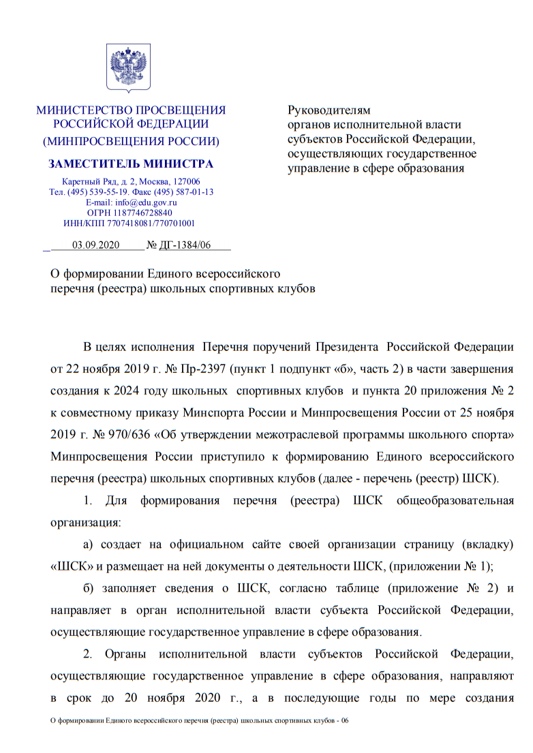
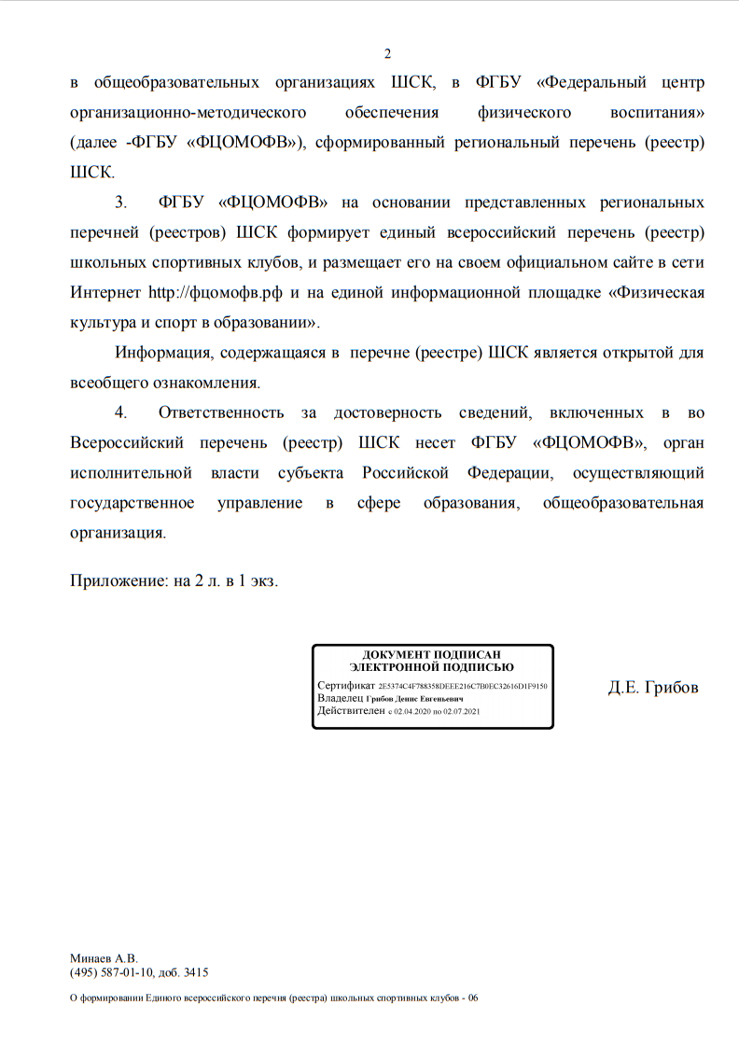
ФОРМИРОВАНИЕ ЕДИНОГО ВСЕРОССИЙСКОГО ПЕРЕЧНЯ (РЕЕСТРА) ШКОЛЬНЫХ СПОРТИВНЫХ КЛУБОВ

Slide 11
ПЕРЕЧЕНЬ ДОКУМЕНТОВ, РАЗМЕЩАЕМЫХ НА СТРАНИЦЕ (ВКЛАДКЕ) ШСК ОФИЦИАЛЬНОГО САЙТА ОБЩЕОБРАЗОВАТЕЛЬНОЙ ОРГАНИЗАЦИИ В СЕТИ ИНТЕРНЕТ ДЛЯ ШСК
созданных в качестве структурных подразделений общеобразовательных организаций
Приказ о создании ШСК (печать + подпись директора)
Положение о ШСК (печать + подпись директора)
План спортивно-массовых, физкультурно-спортивных и социально-значимых мероприятий на учебный год (печать + подпись директора)
Календарный план спортивно-массовых мероприятий (печать + подпись директора)
Расписание работы спортивных секций в ШСК (печать + подпись директора)
Выданная общеобразовательной организации лицензия на осуществление образовательной деятельности по виду образования «дополнительное образование детей и взрослых»
Дополнительная общеобразовательная общеразвивающая программа физкультурно-спортивной направленности утвержденная педагогическим советом и руководителем
Все вышеперечисленные документы размещаются на сайте образовательной организации в формате PDF и подписаны руководителем

Slide 12
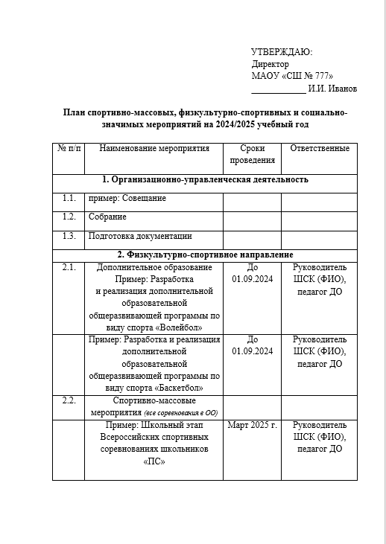
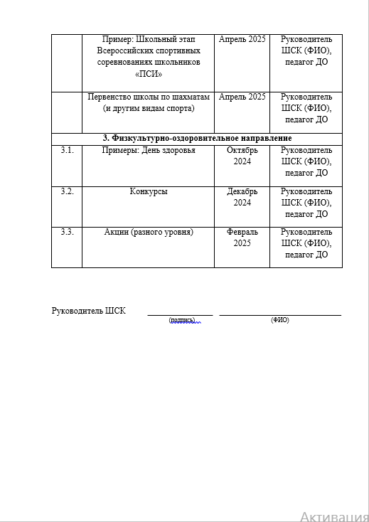
Пример составления Плана спортивно-массовых, физкультурно-спортивных и социально- значимых мероприятий на учебный год

Slide 13
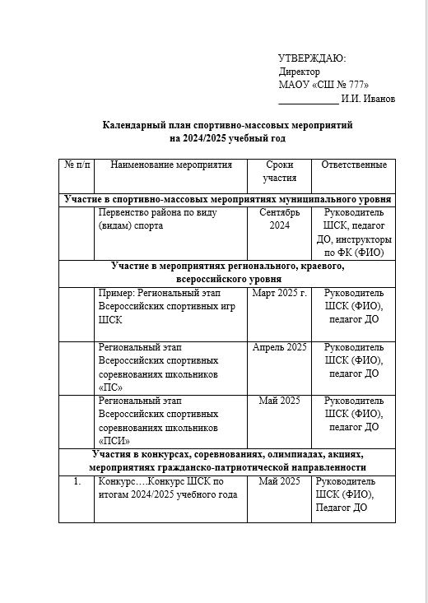
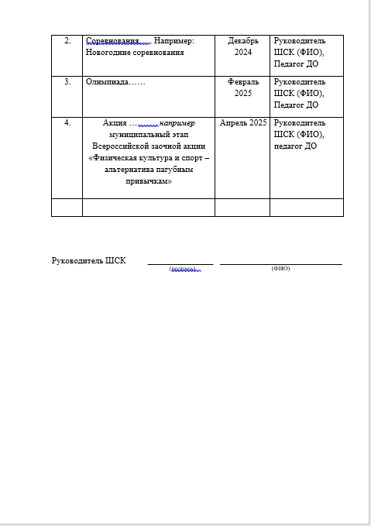
Пример составления Календарного плана спортивно-массовых мероприятий на учебный год

Slide 14
Замечания по сайтам ШСК Железнодорожного района
Общеобразовательные организации | Анализ документов, размещенный на сайтах общеобразовательных организаций
МАОУ "Гимназия № 8" | В реестре ШСК ссылка на вкладку ШСК сайта ОО не активна. Необходимо, чтобы ссылка в Реестре ШСК выводила на вкладку ШСК сайта ОО. Вкладку ШСК на сайте ОО необходимо разместить на главной странице. На сайте ОО нет вкладки ШСК и полностью отсутствуют документы о деятельности ШСК. На отдельной вкладке "Школьный спортивный клуб" необходимо разместить документы согласно требованиям ФЦ: Лицензию на ДО, приказ об открытии ШСК, Положение о ШСК (в Положении о ШСК необходимо написать, что ШСК - это структурное подразделение ОО), календарный план СММ, план СММ, расписание работы спортивных секций, программы ДО. План СММ и календарный план СММ можно составить на примере методических рекомендаций КГАУ ДО "Краевая СШ" и обновить на новый 2024-2025 учебный год.
МАОУ Гимназия № 9 | В реестре ШСК ссылка на вкладку ШСК сайта ОО не активна. Необходимо, чтобы ссылка в Реестре ШСК выводила на вкладку ШСК сайта ОО. Вкладку ШСК на сайте ОО необходимо разместить на главной странице. На сайте ОО нет вкладки ШСК и полностью отсутствуют документы о деятельности ШСК. На отдельной вкладке "Школьный спортивный клуб" необходимо разместить документы согласно требованиям ФЦ: Лицензию на ДО, приказ об открытии ШСК, Положение о ШСК (в Положении о ШСК необходимо написать, что ШСК - это структурное подразделение ОО), календарный план СММ, план СММ, расписание работы спортивных секций, программы ДО. План СММ и календарный план СММ можно составить на примере методических рекомендаций КГАУ ДО "Краевая СШ" и обновить на новый 2024-2025 учебный год.
МАОУ Лицей№7 | В реестре ШСК ссылка на вкладку ШСК сайта ОО не активна. Необходимо, чтобы ссылка в Реестре ШСК выводила на вкладку ШСК сайта ОО. Вкладку ШСК на сайте ОО необходимо разместить на главной странице. На сайте ОО нет вкладки ШСК и полностью отсутствуют документы о деятельности ШСК. На отдельной вкладке "Школьный спортивный клуб" необходимо разместить документы согласно требованиям ФЦ: Лицензию на ДО, приказ об открытии ШСК, Положение о ШСК (в Положении о ШСК необходимо написать, что ШСК - это структурное подразделение ОО), календарный план СММ, план СММ, расписание работы спортивных секций, программы ДО. План СММ и календарный план СММ можно составить на примере методических рекомендаций КГАУ ДО "Краевая СШ" и обновить на новый 2024-2025 учебный год.
МАОУ Лицей №28 | В реестре ШСК ссылка на вкладку ШСК сайта ОО не активна. Необходимо, чтобы ссылка в Реестре ШСК выводила на вкладку ШСК сайта ОО. Вкладку ШСК на сайте ОО необходимо разместить на главной странице. Замечания по размещаемым документам о деятельности ШСК: В реестре ШСК зарегистрирован как структурное подразделение ОО, а по документам на сайте - как общественная организация. Нет Плана СММ и календарного плана СММ, их можно составить на примере методических рекомендаций КГАУ ДО "Краевая СШ" и обновить на новый 2024-2025 учебный год. Нет обновленного и утвержденного расписание работы спортивных секций. Почему общественная организация, а не структурное подразделение?
МАОУ "Средняя школа №12" | В реестре ШСК ссылка на вкладку ШСК сайта ОО не активна. Необходимо, чтобы ссылка в Реестре ШСК выводила на вкладку ШСК сайта ОО. Вкладку ШСК на сайте ОО необходимо разместить на главной странице и в ней разместить все документы ШСК. Замечания по размещаемым документам о деятельности ШСК: Положение о ШСК необходимо разместить в формате PDF. Нет Плана СММ и календарного плана СММ, их можно составить на примере методических рекомендаций КГАУ ДО "Краевая СШ" и обновить на новый 2024-2025 учебный год. Нет обновленного и утвержденного расписание работы спортивных секций. Разместить программы ДО.

Slide 15
Замечания по сайтам ШСК Железнодорожного района
Общеобразовательные организации | Анализ документов, размещенный на сайтах общеобразовательных организаций
МАОУ СШ №32 | В реестре ШСК ссылка на вкладку ШСК сайта ОО не активна. Необходимо, чтобы ссылка в Реестре ШСК выводила на вкладку ШСК сайта ОО. Вкладку ШСК на сайте ОО необходимо разместить на главной странице и в ней разместить все документы ШСК. Замечания по размещаемым документам о деятельности ШСК: На отдельной вкладке "Школьный спортивный клуб" необходимо разместить документы согласно требованиям ФЦ: Лицензию на ДО, приказ об открытии ШСК, Положение о ШСК (в Положении о ШСК необходимо написать, что ШСК - это структурное подразделение ОО), календарный план СММ, план СММ, расписание работы спортивных секций, программы ДО. План СММ и календарный план СММ можно составить на примере методических рекомендаций КГАУ ДО "Краевая СШ" и обновить на новый 2024-2025 учебный год.
МБОУ СШ № 86 | В реестре ШСК ссылка на вкладку ШСК сайта ОО не активна. Необходимо, чтобы ссылка в Реестре ШСК выводила на вкладку ШСК сайта ОО. Вкладку ШСК на сайте ОО необходимо разместить на главной странице и в ней разместить все документы ШСК. Замечания по размещаемым документам о деятельности ШСК: На отдельной вкладке "Школьный спортивный клуб" необходимо разместить документы согласно требованиям ФЦ: Лицензию на ДО, приказ об открытии ШСК, Положение о ШСК (в Положении о ШСК необходимо написать, что ШСК - это структурное подразделение ОО), календарный план СММ, план СММ, расписание работы спортивных секций, программы ДО. План СММ и календарный план СММ можно составить на примере методических рекомендаций КГАУ ДО "Краевая СШ" и обновить на новый 2024-2025 учебный год.
МБОУ Прогимназия №131 | В реестре ШСК ссылка на вкладку ШСК сайта ОО не активна. Необходимо, чтобы ссылка в Реестре ШСК выводила на вкладку ШСК сайта ОО. Замечания по размещаемым документам о деятельности ШСК: в Положении о ШСК необходимо написать, что ШСК - это структурное подразделение ОО, обновить на новый 2024-2025 учебный год План СММ и календарный план СММ, их можно составить на примере методических рекомендаций КГАУ ДО "Краевая СШ". Обновить на новый 2024-2025 учебный год расписание работы спортивных секций. Разместить программы ДО.
МАОУ СШ № 19 | В реестре ШСК ссылка на вкладку ШСК сайта ОО не активна. Необходимо, чтобы ссылка в Реестре ШСК выводила на вкладку ШСК сайта ОО. Замечания по размещаемым документам о деятельности ШСК: необходимо создать приказ о переименовании ФСК в ШСК и изменить названия в Положении и всех документах. Обновить на новый 2024-2025 учебный год План СММ и календарный план СММ, их можно составить на примере методических рекомендаций КГАУ ДО "Краевая СШ". Обновить на новый 2024-2025 учебный год расписание работы спортивных секций. Разместить программы ДО.

Slide 16
Учебно-методический отдел КГАУ ДО «Краевая спортивная школа»:
телефон +7 (391) 221-27-87 Перепелица Роман Иванович,
Петрова Татьяна Максимовна
211-56-39 Шилкова Анна Ивановна
электронная почта: kdush-spclub@bk.ru

